Slide 1
IV. Middleware
Hệ phân tán (NW605)
Giới thiệu
Middleware đối tượng phân tán
  Đối tượng ở xa & CORBA
  Đối tượng dùng chung phân tán
Publish/Subscribe Middleware

Slide 2
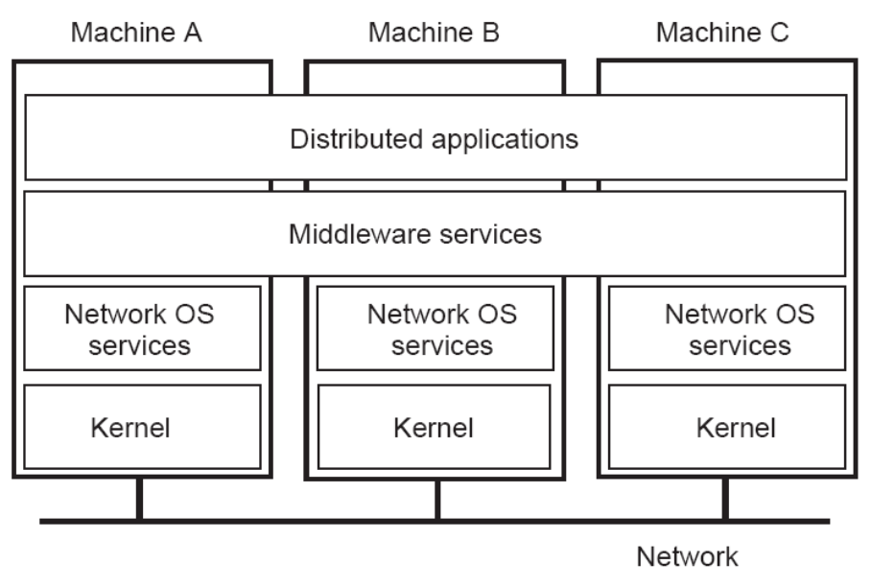
Middleware
Hỗ trợ cài đặt
ứng dụng phân tán
Che dấu sự không đồng nhất của kiến trúc hệ thống bên dưới (phần cứng & phần mềm)
Thường dựa trên một mô hình cụ thể về liên lạc và phân tán

Slide 3
Các loại middleware
Đối tượng phân tán (phổ biến nhất)
RPC
Xử lý giao tác (transaction processing)
Truyền thông điệp (message passing)
Sự kiện (event-based – publish/subscribe)
Không gian dữ liệu dùng chung (shared data space)
Dịch vụ Web

Slide 4
Các đối tượng phân tán – các vấn đề
Tính trong suốt
  Trong suốt về thất bại
Đáng tin cậy
  Xử lý các thất bại của một thành phần hệ thống
Khả năng mở rộng được
  Số client của một đối tượng
  Khoảng cách giữa client và đối tượng
Thiết kế
  Ngay từ đầu phải tính đến bản chất phân tán cố hữu
Hiệu năng
Tính mềm dẻo

Slide 5
Mô hình đối tượng
Lớp và đối tượng
  Lớp: định nghĩa một kiểu dữ liệu
  Đối tượng: một thể hiện của một lớp
Giao diện
Tham chiếu đối tượng
Các đối tượng chủ động/bị động
  Bị động: không có luồng điều khiển của riêng mình
  Chủ động: có luồng điều khiển của riêng mình
Các đối tượng thường trực và nhất thời
  Nhất thời: chỉ tồn tại khi một client nào đó tham chiếu đến
  Thường trực: tồn tại cho đến khi bị hủy một cách tường minh
Cách gọi phương thức động và tĩnh
  Động: object code được tạo trong khi chạy
  Tĩnh: object code được biên dịch cùng mã client

Slide 6
Giao diện
Khai báo các phương thức mà một đối tượng cài đặt để cung cấp cho client
  Định nghĩa cú pháp của các lời gọi hàm, không nói về nội dung
Một object có thể xuất khẩu (export) nhiều giao diện
Một số hệ thống cho phép đặt phiên bản cho các giao diện
IDL – Interface Definition Language.
Thuộc tính của lớp, các phương thức công khai, ngoại lệ và các kiểu dữ liệu khác.

Slide 7
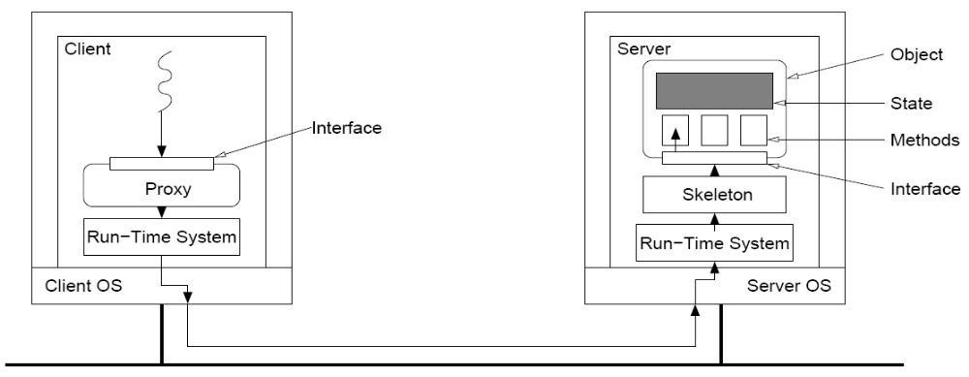
Mô hình kiến trúc đối tượng ở xa
Bên client:
Tiến trình client: bind tới đối tượng ở xa → proxy tại không gian địa chỉ của client; gọi phương thức của đối tượng
Proxy: có nhiệm vụ đóng gói lời gọi phương thức, gửi tới object server; được sinh từ một đặc tả giao diện IDL và link với mã client
Run-time system: cung cấp dịch vụ gửi&nhận, dịch tham chiếu…

Slide 8
Mô hình kiến trúc đối tượng ở xa
Bên server:
Object: chứa trạng thái và các phương thức, cài đặt một giao diện
Skeleton: server stub; được sinh từ đặc tả IDL và link với server
Run-time system: nhận yêu cầu từ client và chuyển tới skeleton thích hợp
Object server: chỗ trú cho các bản cài đặt object; quản lý tương tranh; hỗ trợ các phiên bản mã cũ.

Slide 9
Binding và name resolution
Name resolution:
Name → tham chiếu xa
  Thông tin tham chiếu chứa trong tên (vd. URL), hoặc
  Dịch vụ naming lưu trữ các ánh xạ tên → tham chiếu
Binding
Ánh xạ tham chiếu xa → tham chiếu địa phương
  Tạo 1 proxy
  Nối proxy với object server

Slide 10
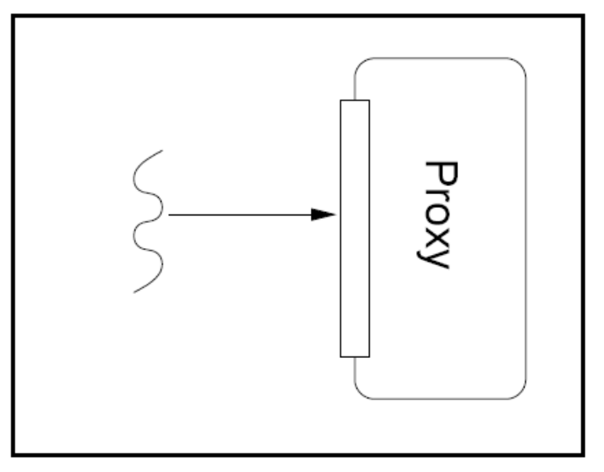
Tham chiếu tới đối tượng
Tham chiếu địa phương
  Tham chiếu tới proxy

Slide 11
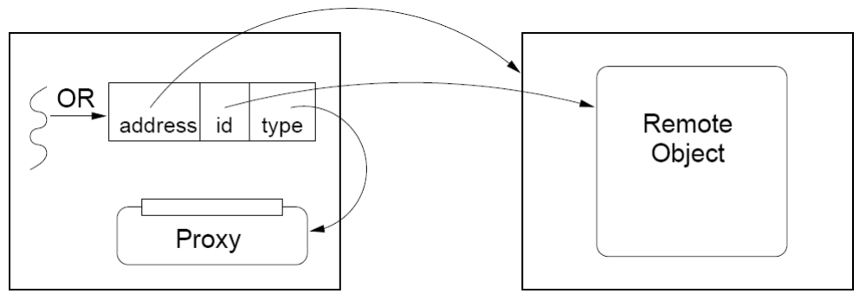
Tham chiếu tới đối tượng
Tham chiếu xa
  Địa chỉ server + object ID

Slide 12
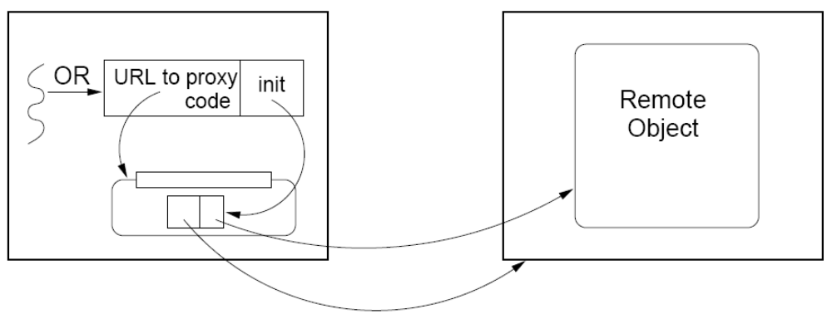
Tham chiếu tới đối tượng
Tham chiếu xa
  Tham chiếu tới mã proxy (ví dụ URL) và dữ liệu khởi tạo

Slide 13
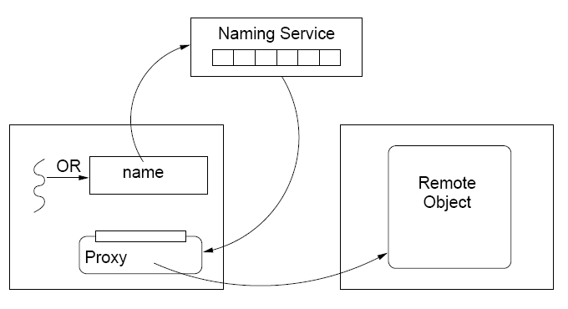
Tham chiếu tới đối tượng
Tham chiếu xa
  Tên đối tượng (tên dễ dùng đối với người, object ID, v.v..)

Slide 14
Remote method invovation (RMI)
Kiểu gọi phương thức chuẩn (đồng bộ)
  Tương tự RPC:
  Client gọi phương thức đối với proxy
  Proxy thực hiện RPC tới object server
  Skeleton tại object server gọi phương thức của đối tượng
  Khác RPC:
  Object server có thể phải tạo đối tượng
Một số hệ đối tượng phân tán cung cấp các kiểu gọi phương thức khác:
  Gọi không đồng bộ
  Gọi phương thức của đối tượng thường trực
  Events and Callbacks

Slide 15
Ngữ nghĩa của lời gọi phương thức
Gọi phương thức tại chỗ: thực thi đúng-một-lần
Không thể có đảm bảo như vậy với gọi phương thức từ xa!
Yêu cầu gửi lại | Lọc trùng lặp | Thực thi lại / trả lời lại | Nghĩa của lời gọi
Không | - | - | Có-thể
Có | Không | Chạy lại | Ít-nhất-một-lần
Có | Có | Trả lời lại | Tối-đa-một-lần

Slide 16
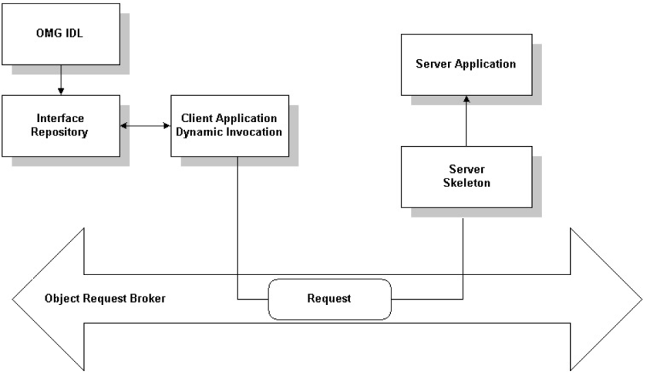
Gọi phương thức kiểu tĩnh và động

Slide 17
CORBA
CORBA – Common Object Request Broker Architectur
Chuẩn Object Management Group (OMG) 3.1
Nhiều ánh xạ ngôn ngữ
  Định nghĩa tương quan của IDL interface với cài đặt được viết bằng một ngôn ngữ lập trình
  có thể cài đặt các interface bằng bất cứ ngôn ngữ nào có ánh xạ IDL
Tính trong suốt: vị trí và di cư
Kiểu kích hoạt: mặc định là “at-most-once”, có thể chọn “maybe”
Các dịch vụ: hỗ trợ naming, bảo mật, sự kiện, lưu trữ dài hạn, giao tác, v.v.

Slide 18
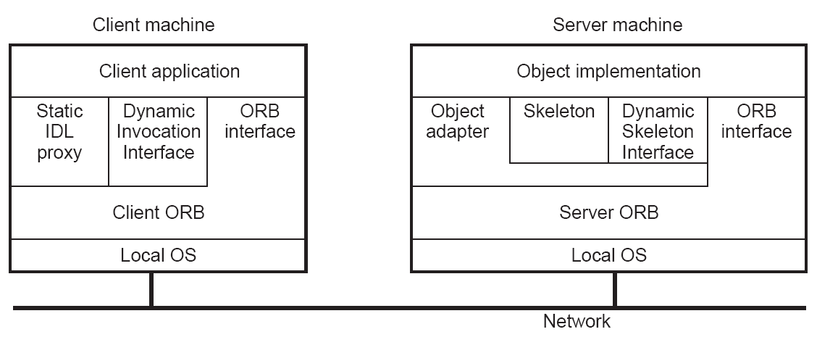
Kiến trúc CORBA
Cho phép client gọi thao tác của đối tượng ở xa - đối tượng CORBA
Các đối tượng CORBA ở xa thực chất là đối tượng thông thường được bọc trong CORBA IDL

Slide 19
OMG IDL
Đặc điểm của OMG IDL:
  Cú pháp là một tập con của ANSI C++ kèm thêm các cấu trúc cho việc gọi đối tượng
  Không có các cấu trúc điều khiển, chỉ gồm các lệnh khai báo
  Có các kiểu dữ liệu cơ bản và phức tạp, nhưng không có con trỏ
  Không có template và không có hàm chồng (overloading)
  Hỗ trợ tiền xử lý

Slide 20
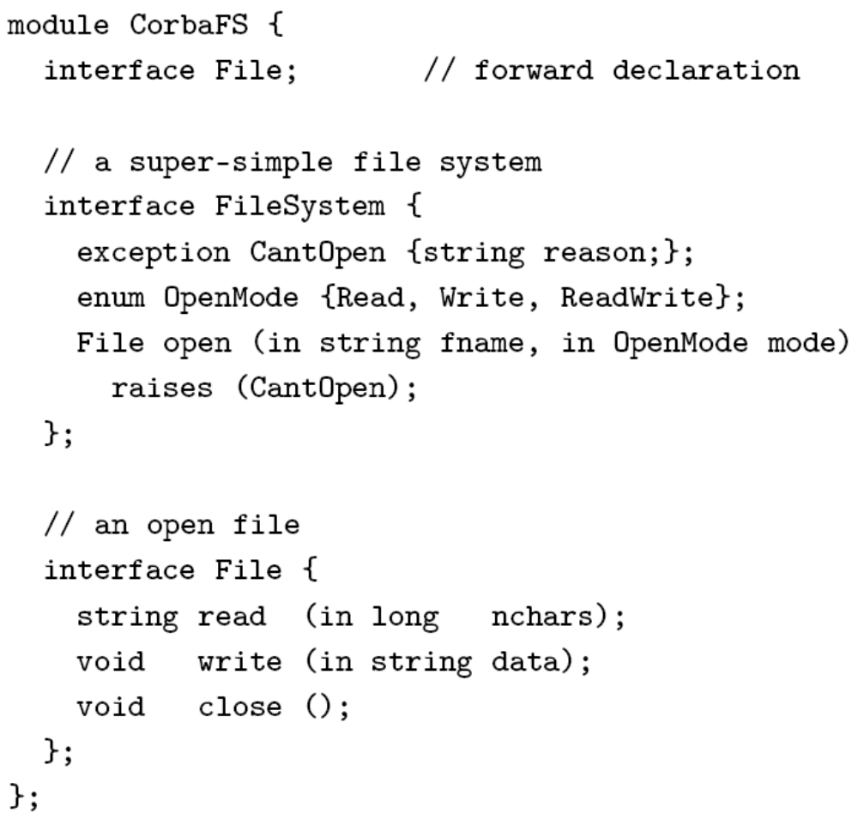
CORBA – Ví dụ: file system
Interface (giao diện):
Định nghĩa các thành phần public của lớp:
  thuộc tính
  thao tác (phương thức)
  lỗi/ngoại lệ
Thừa kế các interface
Không cài đặt

Slide 21
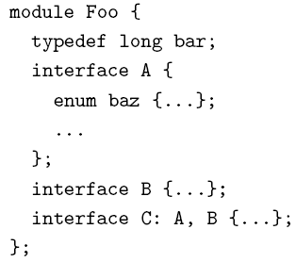
CORBA – Module và Interface
Mỗi interface định nghĩa giao diện của một đối tượng CORBA với bên ngoài
Interface có thể được định nghĩa bằng (đa) thừa kế
module là nơi gộp các khai báo và interface có liên quan
→ naming scope (không gian tên)
Tên hợp lệ:
  Foo::bar
  Foo::A::baz
  Foo::C::baz

Slide 22

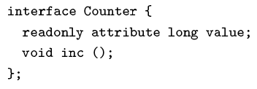
CORBA – thao tác và thuộc tính
Các thao tác qui định định dạng của hàm/phương thức mà client có thể gọi để dùng chức năng của đối tượng
  tham số của thao tác thuộc các loại in, out, và inout
  thao tác kiểu oneway : non-blocking, không có tham số inout, out, không có giá trị trả về (void )
Thuộc tính tương đương với các biến của đối tượng mà client có thể đọc hoặc ghi giá trị
  Thuộc tính readonly: chỉ đọc

Slide 23
CORBA – Các phần tử của IDL
Kiểu cơ bản:
  Các kiểu thường gặp có kích thước cố định từ short tới long long
  char, boolean
  octet (8 bit, không bao giờ bị chuyển đổi khi gửi dữ liệu)
  any (có giá trị thuộc bất cứ kiểu dữ liệu nào của IDL)
Kiểu có cấu trúc
  struct, union, và enum kiểu C++
  string, array, sequence, fixed
Ngoại lệ - exception:
  System exception: các ngoại lệ chuẩn do CORBA định nghĩa
  User-defined exception: người dùng tự định nghĩa bằng IDL

Slide 24
Các ánh xạ ngôn ngữ
Truy nhập các interface từ các ngôn ngữ lập trình “thực thụ”?
Các ánh xạ ngôn ngữ chuẩn định nghĩa:
  Biểu diễn các kiểu dữ liệu IDL bằng ngôn ngữ chủ
  Tham chiếu tới hằng và đối tượng
  Cơ chế gọi thao tác
  Cách xử lý khi xảy ra exception
Về lí tưởng, mã cài đặt client và đối tượng nên có tính khả chuyển (portable) giữa các trình biên dịch IDL và các ORB (Object request broker) khác nhau
Lưu ý: ánh xạ này không quy định cách cài đặt interface (ví dụ tham chiếu đối tượng)

Slide 25
Ví dụ CORBA – C++
#ifndef __DATADIST_IDL__
#define __DATADIST_IDL__
module Data {
interface ServiceA {
boolean MethodA ( in long num1, inout long num2, out long retNum );
boolean MethodB ( inout long num1, inout long num2);
};
};
#endif
#include "Data.hh"
class CServiceA_i : public POA_Data::ServiceA,
public PortableServer::RefCountServantBase {
public:
CServiceA_i();
virtual ~CServiceA_i();
virtual CORBA::Boolean MethodA( CORBA::Long num1,
CORBA::Long& num2,
CORBA::Long& retNum);
virtual CORBA::Boolean MethodB( CORBA::Long& num1,
CORBA::Long& num2);
};

Slide 26
Kiến trúc CORBA – Client
Bind tới đối tượng ở xa
  Kích hoạt tĩnh: Proxy/stub
  Kích hoạt động (dynamic invocation)
Kích hoạt động:
  Dynamic Invocation Interface (DII)
    Client chưa có proxy tới đối tượng cần kích hoạt
    nhưng có object reference
    Client lấy từ Interface repository thông tin về các phương thức của đối tượng cần gọi, dùng thông tin đó để tạo yêu cầu kích hoạt và gửi tới server
  Interface repository: kho lưu trữ dài hạn các định nghĩa interface tại ORB
    cung cấp cho client và server thông tin về các IDL interface đã được đăng ký
    Chỉ dùng cho kích hoạt động

Slide 27
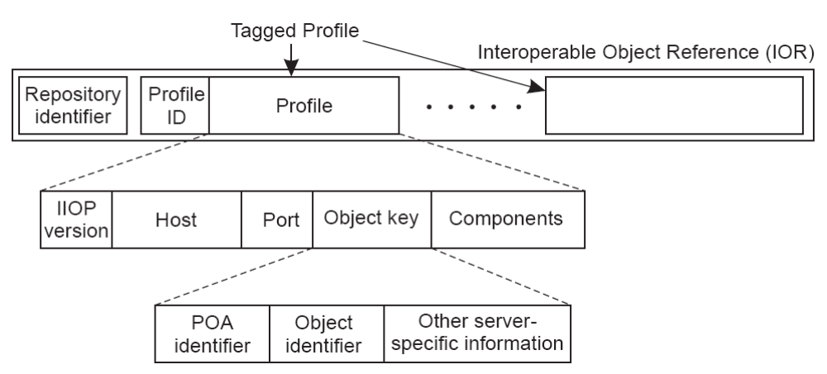
Tham chiếu đối tượng
Tham chiếu đối tượng – Object reference (OR)
  Chỉ tới đúng 01 đối tượng,
  Một đối tượng có thể có nhiều tham chiếu khác nhau chỉ tới
  Được cài đặt theo các cách khác nhau
Interoperable Object Reference (IOR)
  các cài đặt khác nhau có thể cùng dùng

Slide 28
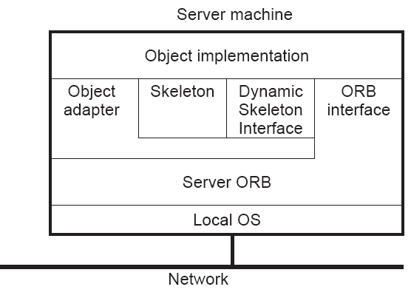
Kiến trúc CORBA – Object
Object/servant, có thể là:
  Đối tượng thực sự (ví dụ C++, Java)
  Các biến trạng thái và thủ tục (ví dụ C)
  Mã chương trình cũ (đặt trong wrapper)
Object Adapter:
  tạo tham chiếu đối tượng (OR → object)
  Liên hệ tham chiếu đối tượng trong yêu cầu với các cài đặt đối tượng
  kích hoạt skeleton (tĩnh hoặc động)
  Portable Object Adapter
Dynamic Skeleton Interface (DSI)
  Cho phép đối tượng CORBA nhận yêu cầu kích hoạt theo một interface mà nó chưa có skeleton
  Phân tích yêu cầu kích hoạt và tìm đối tượng và phương thức cần kích hoạt

Slide 29
Kiến trúc CORBA – ORB
ORB: Object Request Broker:
Dịch các tham chiếu tới đối tượng địa phương và ở xa
Gửi và nhận thông điệp
Giữ interface repository
Hỗ trợ kích hoạt động (cả hai bên client và object)
Định vị đối tượng ở xa

Slide 30
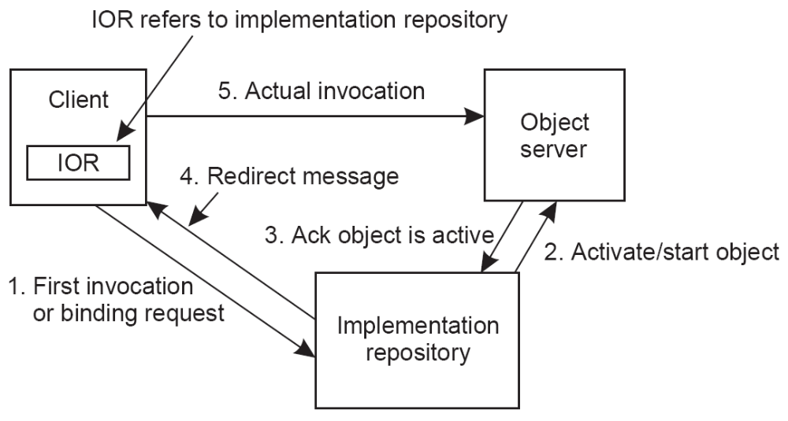
Binding
Binding trực tiếp:
  Tạo proxy
  ORB nối với server bằng thông tin từ IOR
  Yêu cầu kích hoạt được gửi qua mạng
Binding gián tiếp:
Implementation repository chứa
thông tin về các cài đặt đối tượng
Nhiệm vụ:
  Kích hoạt các server đã đăng ký
  Định vị các server đang chạy

Slide 31
CORBA: các giao thức
CORBA GIOP (General Inter ORB Protocol): giao thức liên lạc giữa các ORB
  Sử dụng biểu diễn dữ liệu CDR độc lập với phần cứng và hệ điều hành
  thực hiện giao thức Request-Reply không phụ thuộc hệ điều hành bên dưới
  Không quy định giao thức giao vận
IIOP (Internet Inter ORB Protocol) thực hiện giao thức Request-Reply trên TCP/IP

Slide 32
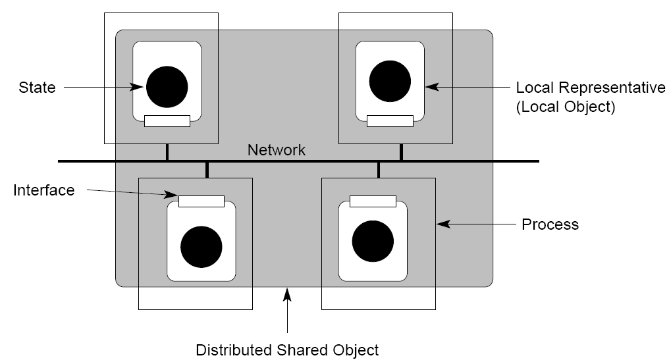
Mô hình đối tượng phân tán dùng chung
Distributed Shared Object (DSO)
Thông tin trạng thái có thể được:
  sao lặp (tại nhiều object server)
  phân mảnh (partitioned)
Các phương thức chạy tại một số hoặc tất cả các replica
Vị trí của đối tượng không còn rõ ràng

Slide 33
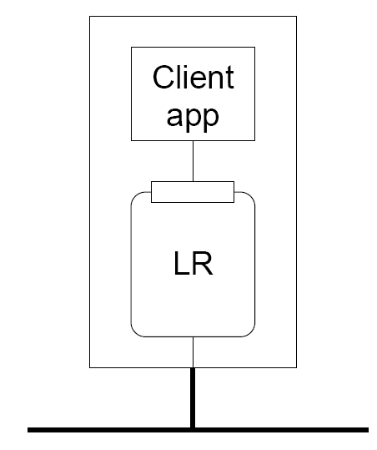
Client
Client có đại diện địa phương (local representative – LR) tại không gian địa chỉ của mình
LR không có trạng thái
  Tương đương với proxy
  Các phương thức được thực hiện ở xa
LR có trạng thái
  Trạng thái đầy đủ
  Trạng thái bộ phận
  Các phương thức (có thể) chạy tại chỗ

Slide 34
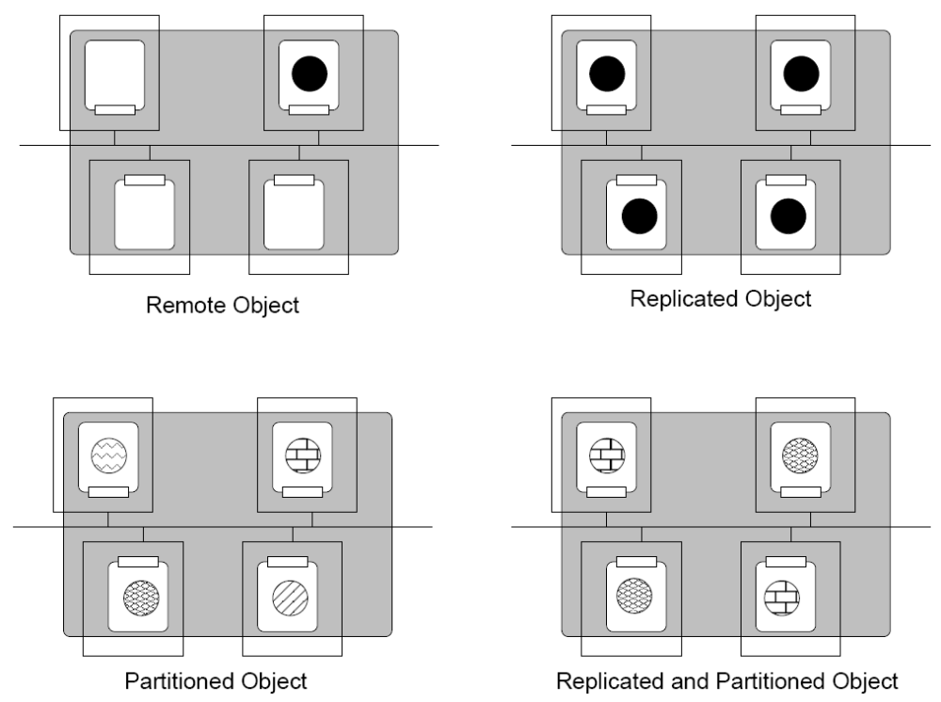
Object
Duy nhất 1 LR chứa 1 bản trạng thái
đối tượng
Mỗi LR chứa 01 bản sao hoàn chỉnh trạng thái
đối tượng
Mỗi LR chứa một phần của trạng thái
đối tượng

Slide 35
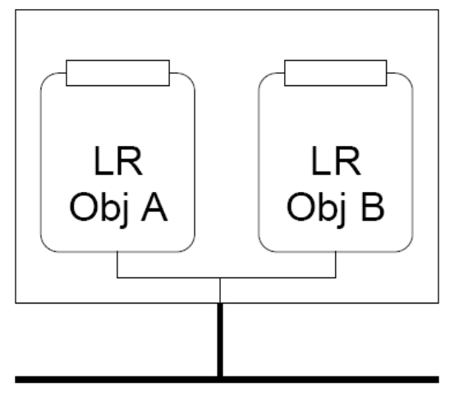
Object server
Server được dành riêng để đặt các LR
Cung cấp tài nguyên (mạng, đĩa, v.v.)
Hỗ trợ tạo LR tĩnh và động
LR tức thời và thường trực
Cung cấp các cơ chế bảo mật
Vị trí của các LR:
  LR có thể đặt tại cả client lẫn object server
  LR tại object server không nhất thiết phải có trạng thái (stateful)
  LR tại client không nhất thiết stateless

Slide 36
Các hệ thống DSO
Mô hình DSO chưa phổ biến
GLOBE (Global Object Based Environment)
dự án nghiên cứu thiết kế và phát triển hệ phân tán trên mạng diện rộng
Fragmented Objects (C++)
FORMI (Java RMI)

Slide 37
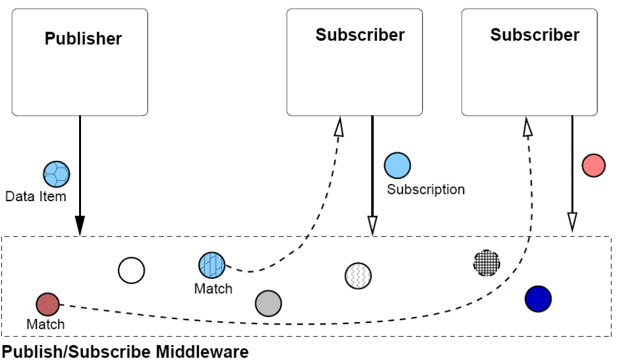
Publish/Subscribe

Slide 38
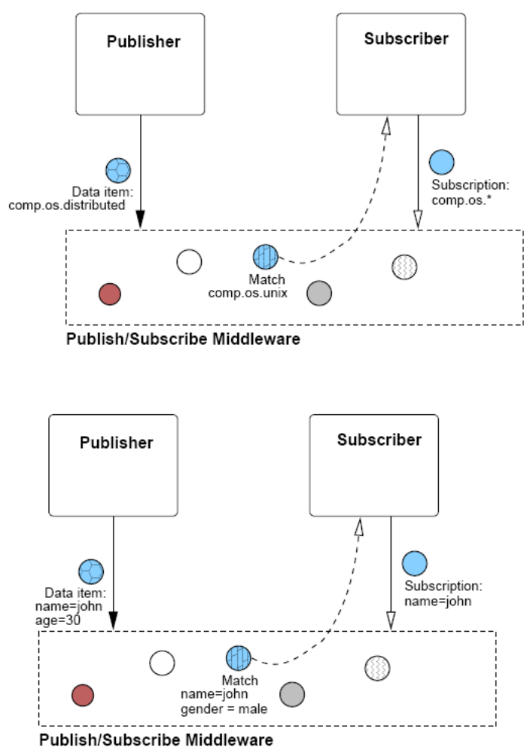
Lọc thông điệp – message filtering
Lọc theo chủ đề
  Mỗi sự kiện được gắn nhãn chủ đề
  Phân nhóm sự kiện theo chủ đề
  So sánh chủ đề
Lọc theo nội dung:
  Không phân nhóm sự kiện
  So sánh nội dung
  Xử lý phức tạp hơn

Slide 39
Publish/subcribe – Các kiến trúc
Tập trung (centralized)
Multicast-based
Peer-to-peer

Slide 40
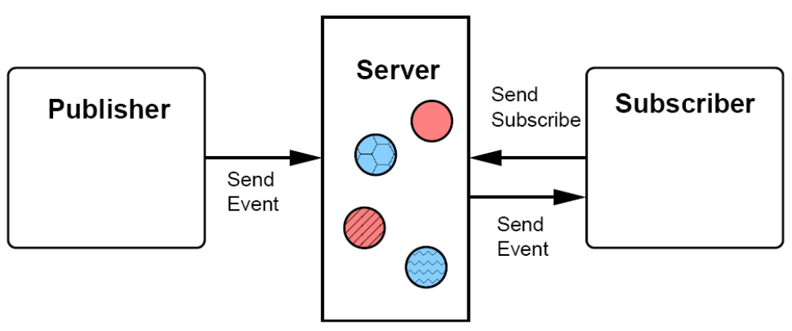
Kiến trúc
Tập trung:
Dễ cài đặt
Khả năng mở rộng thấp
  Số sự kiện và số subscriber tăng

Slide 41
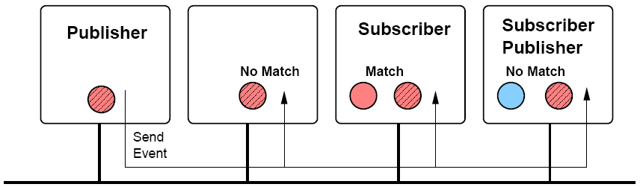
Kiến trúc
Multicast-based:
Event được multicast đến các tất cả các subscriber
Mỗi nút phải tự theo dõi các subscription của mình, tự lọc tại chỗ các thông điệp nhận được
Cần cơ chế multicast tăng quy mô được (scalable)
Tính mở rộng được không cao do gửi nhiều thông điệp

Slide 42
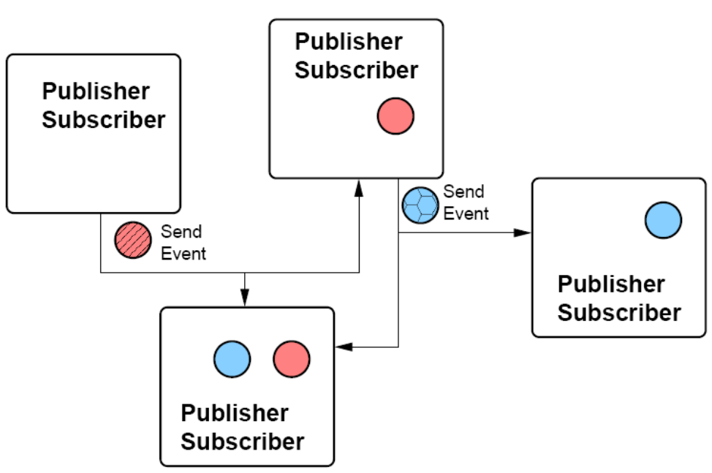
Kiến trúc
Peer-to-peer:

Slide 43
Liên lạc
Point-to-point
Multicast
  Xây dựng cây multicast thích hợp là việc khó
Định tuyến theo nội dung (content-based routing)
  Point-to-point dựa trên mạng các thiết bị định tuyến
  Đưa ra các quyết định gửi chuyển tiếp dựa theo nội dung thông điệp
  Lưu trữ thông tin subscription tại các nút định tuyến

